Slide 1

TDD : avec ou sans Mocks ?
Par Anthony Dahanne,
Yannick Ameur,
Stéphane Malbéqui
http://blog.valtech.fr

Slide 2



Présentation de l 'équipe
Yannick, Mad Développeur qui va découvrir la qualité à travers les tests
Anthony, développeur qui ne peut réfléchir sans avoir testé avant
Stéphane, le Scrum Master, qui manie EasyMock comme Dartagnan son épée
Notes:
1) un developpeur code un business qui utilise une dep, sans tester
2) mais y'a rien qui marche !!! il faut des Tus !
3)il ecrit le TU, couverture pas bonne, tu n'as pas testé tous les aspects de ton code(coverage, etc..) : exception, cas aux limites
4) il faut bouchonner, en injectant : on refactore
5) avec une classe anonyme
6) avec easymock (pourquoi pas ?)
7) on est à la bourre, t'arretes tes tests maintenant ! => on a la pression de pas faire de tests après coup
8)on fait en TDD : un nouveau cas où on met en excergues l'utilité des frameworks de mock : exemple du cache et des verify

Slide 3

Sommaire de la présentation
Yannick découvre les tests unitaires
Comment va-t-il surpasser le problème des dépendances ?
Yannick maitrise ses dépendances !
Mais pourquoi ne pas découper le code autour de la dépendance ?
Vers TDD ...
Conclusion
Notes:
1) un developpeur code un business qui utilise une dep, sans tester
2) mais y'a rien qui marche !!! il faut des Tus !
3)il ecrit le TU, couverture pas bonne, tu n'as pas testé tous les aspects de ton code(coverage, etc..) : exception, cas aux limites
4) il faut bouchonner, en injectant : on refactore
5) avec une classe anonyme
6) avec easymock (pourquoi pas ?)
7) on est à la bourre, t'arretes tes tests maintenant ! => on a la pression de pas faire de tests après coup
8)on fait en TDD : un nouveau cas où on met en excergues l'utilité des frameworks de mock : exemple du cache et des verify

Slide 4

Sommaire de la présentation
Qu'est ce qu'un Test Unitaire
Problèmes de dépendances de couches
Plusieurs façons d'y remédier :
  Sans bouchonner
  En bouchonnant
Faut il utiliser un framework de mocks ?
TDD : pourquoi et comment ?
Conclusion
Notes:
1) un developpeur code un business qui utilise une dep, sans tester
2) mais y'a rien qui marche !!! il faut des Tus !
3)il ecrit le TU, couverture pas bonne, tu n'as pas testé tous les aspects de ton code(coverage, etc..) : exception, cas aux limites
4) il faut bouchonner, en injectant : on refactore
5) avec une classe anonyme
6) avec easymock (pourquoi pas ?)
7) on est à la bourre, t'arretes tes tests maintenant ! => on a la pression de pas faire de tests après coup
8)on fait en TDD : un nouveau cas où on met en excergues l'utilité des frameworks de mock : exemple du cache et des verify

Slide 5
Qu'est ce qu'un test unitaire ?
Un test unitaire est du code technique qui teste une petite partie de code fonctionnel telle qu’une classe ou une méthode
Un test unitaire doit être
  indépendant
  répétable
  simple et rapide à développer et à exécuter
  exécutable automatiquement

Slide 6

Problèmes rencontrés...
Les applications sont généralement architecturées « en couches »
Ce qui induit des dépendances entre composants et des difficultés à tester
  Lenteur de la dépendance (base de données)
  Pas d'accès à la dépendance (composant non disponible)
  Comportement non déterministe (temps réel)
Comment tester du code indépendamment des autres couches ?

Slide 7


Solution
Injection des dépendances!

Slide 8

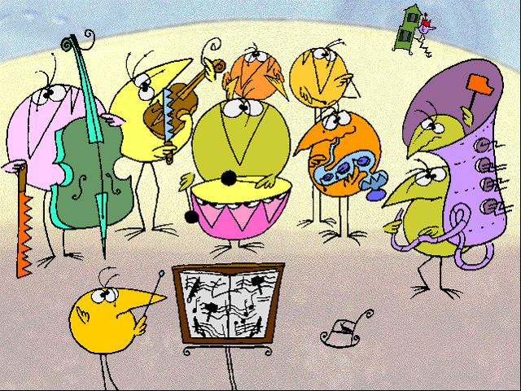
Sans utiliser un framework de Mocks
En utilisant des classes anonymes!
  Héritent de ou implémentent la dépendance
  En surchargeant les méthodes dont
  on a besoin
Orchestrer son code autour de la dépendance
  Extraire le code avant et après l'appel à la dépendance
  Ne tester uniquement les méthodes extraites

Slide 9
Un Framework de Mocks ?
Pour faciliter la simulation des dépendances
  Sans passer par une classe anonyme
  Sans découper le code autour de la dépendance
Pour vérifier que la dépendance a été correctement utilisée
  Que l'on bien appelé methodeA() 2 fois
  Que l'on a bien appelé methodeB(paramA) avec la valeur attendue de paramA

Slide 10
Utilisation d'un framework de mocks
Création du mock (create dans EasyMock)
Configuration du mock (expect et return dans EM)
Injection du mock dans la classe testée
Enregistrement du mock (replay dans EM)
Éventuellement, vérification (verify dans EM)

Slide 11
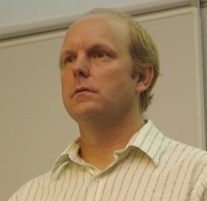
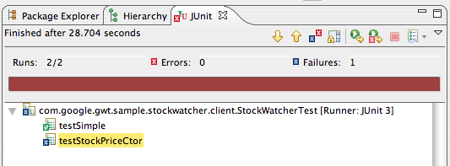
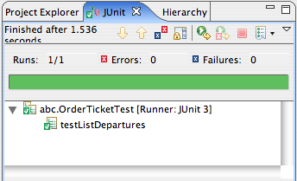
TDD : pourquoi et comment ?
Introduit en 1999 par Kent Beck
Si je sais tester mon code, alors je sais l'implémenter !
D'abord faire échouer le test, ensuite écrire une première implémentation

Slide 12
Conclusion
Choisir une architecture facilitant les tests
Tester de manière unitaire et découplée
Privilégier les frameworks de tests
  Tests souvent plus faciles à maintenir
  Couverture des tests possibles à 100%
  Cependant, pas toujours indispensables (cas simples)

Slide 13
Aller Plus loin !
Frameworks de tests unitaires :
  JUnit, TestNG (Java),
  MbUnit, Nunit, MsTest (.NET),
  TestUnit (Ruby)
  PhpUnit (PHP)
Frameworks de Mocks Objects :
  EasyMock, Moquito (Java),
  RhinoMock (.NET),
  Mocha (Ruby)
TDD :
  Pragmatic unit testing with Java & JUNit, Dave Thomas
  Test Driven Development by example, Kent Beck
  http://www.MockObjects.com/book

